Slide 1



Introducción a R
Sesión 3

Slide 2

Recap
Funciones Dplyr
Filter()
Mutate()
Group_by()
Summarize()
Exportado
Write_xlsx()
Buble for()

Slide 3

Objetivos del día
Formatos y estructura
Formato wide
Formato long
Joins
Tipos de join
Left
Right
Inner
Anti
Semi
Flujo de trabajo con más de una fuente
Left_join()
Filtros sobre objetos externos
Al final de la sesión, podrás generar un flujo de trabajo incorporando múltiples fuentes y transformando datos para análisis y exportación.

Slide 4
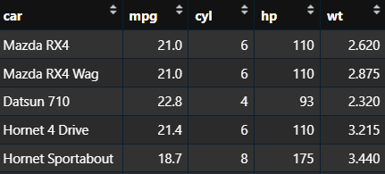
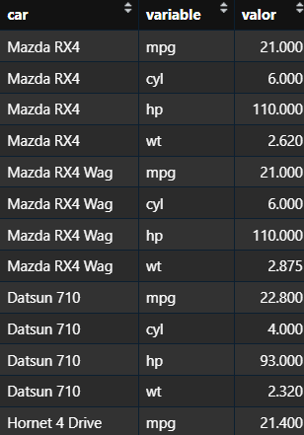
Formatos wide vs. long
Formato wide: Cada variable es una columna; cada fila es una unidad
Ideal para reportes y uso visual (Excel)
Limite: Difícil de analizar y graficar a gran escala (demasiadas variables)
Formato long: cada observación tiene una fila por cada valor de variable repetida
Más fácil de filtrar y agrupar
Eficiencia computacional. Compatibilidad con funciones de tidyverse
Limite: Menos intuitivo para lectura rápida. Problemas de compatibilidad (Excel, PowerBi)

Slide 5
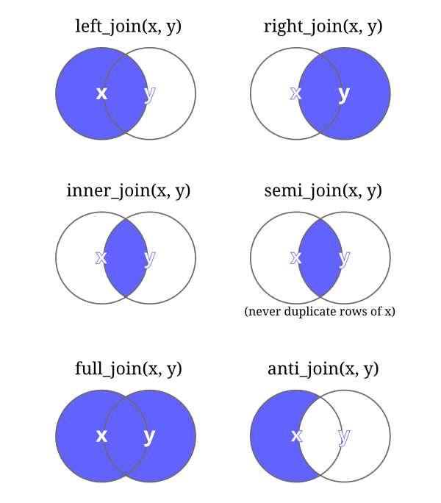
Unión de bases de datos
Los joins permiten combinar tablas usando una o más columnas clave, integrando información de distintas fuentes.
Las columnas clave deben identificar de manera única los registros; errores de coincidencia pueden generar duplicados o pérdidas de información.
Verifica que tipos de datos y nombres de columnas clave sean consistentes para evitar errores de unión.
Usar joins estratégicamente permite enriquecer datos, calcular métricas combinadas y preparar datasets para análisis más complejos.

